Slide 1
Projet de champ captant des Landes du Médoc
Le contrat de substitution
Commission locale de l'eau
Réunion du 2 décembre 2019

Slide 2
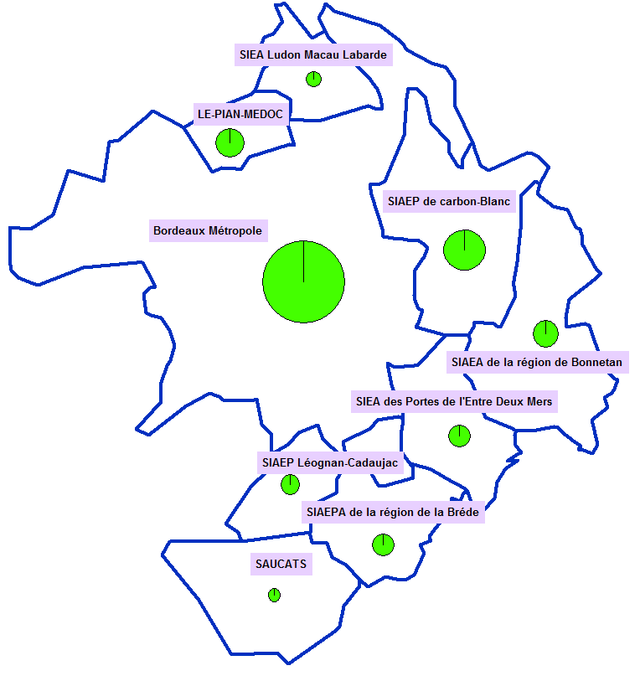
Schéma de substitution
SIGDU
2

Slide 3
Actualisation du schéma 2020
Schéma définissant les travaux nécessaires dans les services pour permettre la substitution (hors champ captant et canalisation d’adduction)
Approuvé en octobre 2017, basé sur des données et des prévisions de 2015
Nécessité d’une actualisation, afin d’actualiser les coûts d’investissements :
  sans modification des volumes de substitution
  en prenant en compte :
    les éventuelles modifications de structure des réseaux
    les nouvelles projections de populations et de prélèvement
Actualisation sur l’année 2020 avec présentation des résultats début 2021
3

Slide 4
Le contrat de substitution
Un engagement de Bordeaux Métropole sur un échéancier de création et mise en service : deuxième semestre 2024
Un engagement des services d’eau potable du schéma à réaliser les travaux d’interconnexion avant la mise en service, à importer l'eau et à substituer
La confirmation de l’engagement financier du Département et de l’Agence de l’eau Adour-Garonne
L’engagement de l’Etat à encadrer la substitution par révision des autorisations de prélèvement à hauteur des volumes substitués
Accord fin novembre sur une rédaction du contrat suite à une concertation entre les partenaires et objectif de signature avant mi-mars 2020

Slide 5
Point consultation sur projet de contrat de substitution
Service de l'eau | Délibérations
Bordeaux Métropole | 24 janvier 2020
SIEA des Portes de l’Entre-deux-Mers | Prévue fin février 2020
SIAO de Carbon-Blanc | Pas de date prévue
SIAEPANC de Bonnetan | Prévue le 9 mars 2020
SIAEP de La Brède | 13 février 2020
CDC Médoc-Estuaire | 30 janvier 2020
SIAEP de Léognan-Cadaujac | 4 décembre 2019
Saucats | 30 janvier 2020
SIGDU – Université Bordeaux Montaigne | CA du 21 février 2020
Département | Commission permanente de février 2020
5

